Slide 1
NIDEC CORPORATION
ESP8266 and IoT application.
Builder: MR.LONG
Date: 13-Dec-17

Slide 2
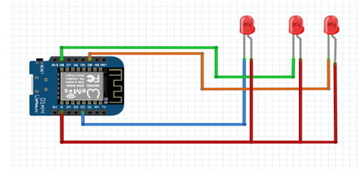
Các mục cần làm: …… <chỉnh sửa lại>
1. IoT và cách mạng 4.0 tại Việt nam và thế giới <cái này search google >
➔ add cái này vào fileword.
2. Nếu ra các ứng dụng của IoT sử dụng 8266: (đô nhiệt độ đổ ẩm →tưới.
Báo động chống trộm, của tự động, IoT trong sản xuất: sử dụng để thu thập data của máy móc thiết bị trong nhà xưởng, Smarthome, ….
3. Lý do chọn nhà thông minh và 8266.
4. Đưa cấu trúc cái hình phía dưới vào (cấu trúc tổng thể)
Cố gắng vẽ đường truyền data từ nhà về dt và ngược lại. Thông qua database.
5. Note thêm: pass có thể đổi. Vị nó nằm trên database. Có thể tạo them pass và user (register user and pass)
6 .7. 8 em cứ làm them vào nhé.
Có chú ý nhỏ: cái hình này sơ đồh cân nào là phong ngủ. Phòng khác đâu???? Nếu khong có thì note out 1 hay out 2 vào chứ

Slide 3
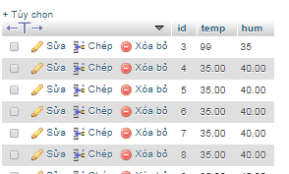
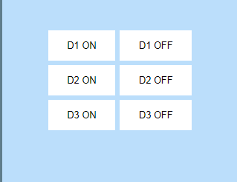
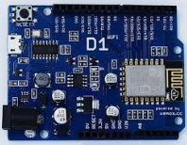
Layout data.
Database: mysql
php.
webhosting
Query data.
Using
html, css, js.
select
Query
Update, insert
Query
Esp8266.
Using c, c++
WiFi.begin(ssid, password);
client.connect(yourweb, 80));
Read/update data

